Slide 1

FUNDAMENTOS DE INFORMÁTICA
TECNOLOGIA EM ANÁLISE E DESENVOLVIMENTO DE SISTEMAS
Prof. Me. Matheus Raffael Simon

Slide 2
Firmware, driver e software

Slide 3
Qual a diferença entre eles?

Slide 4
Introdução
Independentemente do sistema operacional que usa, é comum existir, para o seu perfeito funcionamento vários componentes.
Firmware, Driver e Software, afinal qual é o significado destes termos? E qual é a sua utilidade?

Slide 5
Introdução
De uma forma muito resumida, pode dizer-se que Firmware, Driver e Software são programas de computador, cujo seu objetivo é desempenhar alguma tarefa na máquina ou sistema operacional onde estão presentes.

Slide 6
Firmware
Gravado num chip de memória não-volátil, o firmware foi projetado com o intuito de o controlar o hardware.
Este tipo de memória retém informação, ou seja, os dados lá contidos não são perdidos após uma falha de energia.
A sua principal característica é a rapidez, ideal para controlar o hardware, onde o desempenho é importante.

Slide 7
Firmware
No caso de um computador, podemos associá-lo à BIOS (Basic Input/Output System) ou à UEFI (Unified Extensible Firmware Interface).
A UEFI pode ser vista como uma sucessora da BIOS. Pode ser armazenada em memória flash, placa-mãe, HD ou compartilhada em rede.
Suas vantagens são: iniciar mais rapidamente, interface gráfica entre outros.

Slide 8
Firmware
Enquanto que, por exemplo, num computador ou smartphone é possível instalar e desinstalar software, no firmware raramente existe a necessidade de atualizar e, provavelmente apenas seria feito se solicitado pelo fabricante, para corrigir problema. Ou outro problema maior.
Assim que um computador é ligado, a BIOS/UEFI entra imediatamente em ação, permitindo a interação com o hardware e, em simultâneo, verifica a existência de erros. Em seguida, a BIOS chama outro programa, denominado bootloader, cuja sua tarefa é “acordar” o sistema operacional.

Slide 9
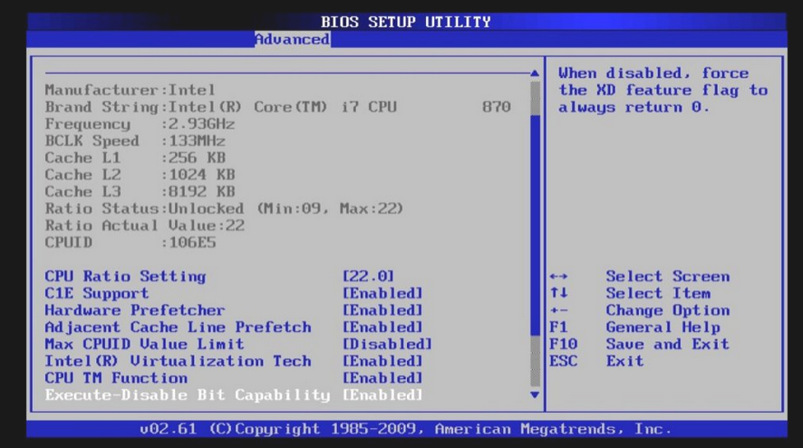
Firmware

Slide 10
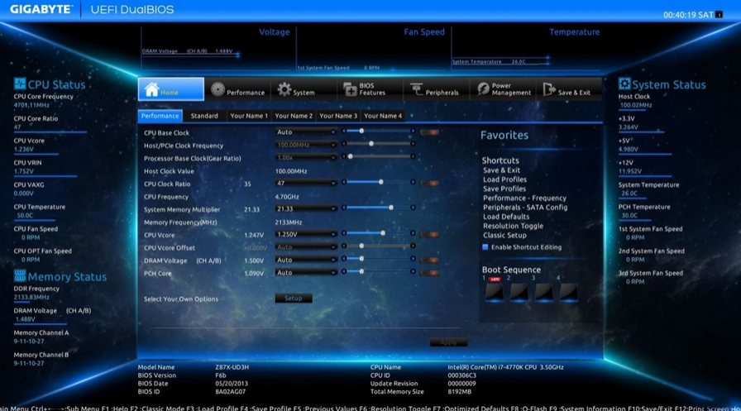
Firmware

Slide 11
Driver
Pense num driver como um tradutor entre um programa que está usando e um dispositivo de hardware que esse programa requer para ser utilizado.
Um sistema operacional não vem com suporte para todo o hardware presente no computador. A missão principal de um driver é interagir com hardware especifico. Por exemplo, existem drivers para as placa de rede, gráfica, som, entre outros dispositivos. Cada driver é específico para cada sistema operacional, marca e modelo de computador.

Slide 12
Driver
Mas e o PlugAndPlay?
Geralmente são para drives genéricos, como teclados, mouse, fone de ouvidos, drivers flash e outros.
Hardware mais específicos, como impressoras, GPU... Necessitam de drivers específicos para explorar toda a sua capacidade.

Slide 13
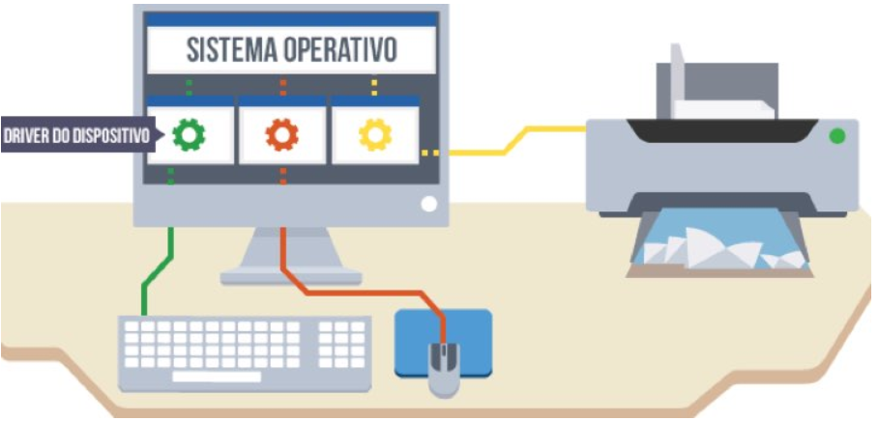
Driver

Slide 14
Driver
Portanto, para usar a placa de som do computador, deve ser utilizado um driver que corresponda ao dispositivo e também ao sistema operacional. Uma vez instalado, o driver saberá como ler 0's e 1's de um arquivo de áudio para posterior reprodução sonora.
Graças à existência de drivers, a maioria do software não tem que saber como trabalhar diretamente com o hardware. Considerando que existe uma infinidade de software e hardware, se todos tivessem que saber como comunicar entre si, o processo de desenvolver software e hardware seria, digamos, quase impensável.

Slide 15
Driver
Atualmente é provável que várisos software já sejam capazes de se comunicar diretamente com alguns tipos de hardware, mas nem todos.
De uma forma geral, só é possível se o software enviar comandos muito simples para o hardware, ou se ambos forem desenvolvidos pela mesma empresa.

Slide 16
Software
Alan Turing, nascido no Reino Unido, foi quem inventou o termo software. Este termo é bastante amplo, abrangendo por exemplo antivírus, editores de texto, browsers, editores de vídeo, etc.
Enquanto que o hardware é algo físico, o software não é. Um sistema operacional é um software, e permite que outro software seja instalado nele.

Slide 17
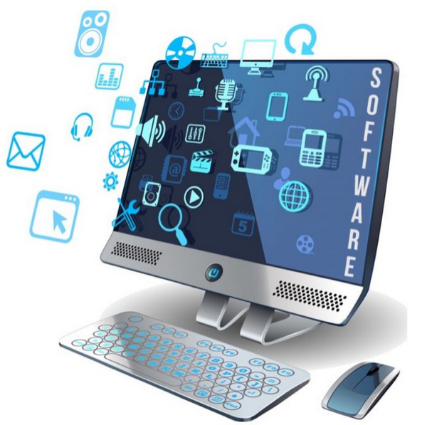
Software
O software é extremamente flexível, uma vez que permite ser continuamente atualizado e alterado, podendo durar indefinidamente.
Acontece que ele pode ser destruído, e caso não existam cópias de segurança, pode não ser possível recuperá-lo.
Dica: Sempre que for programar, sempre deixe um backup do seu código em alguma nuvem ou outros diretórios.

Slide 18
Software
As soluções para os problemas de software são, habitualmente, mais complexas do que as dos problemas de hardware.
Em relação ao hardware, pode parecer que as coisas são mais simples de resolver.
Se existe algum componente avariado, normalmente procede-se à sua troca.

Slide 19
Software
As etapas necessárias para resolver um problema de software dependem das informações fornecidas sobre o problema, que outro software está execução e que hardware está a executar o software, entre outros.
Habitualmente, quando ocorre algum problema, deparamo-nos com uma mensagem de erro ou outra indicação.
A partir desse momento, recorre-se ao processo de solução de problemas, ou debug caso tenha o código fonte, sendo que cada vez mais fácil encontrar na Internet a solução.

Slide 20
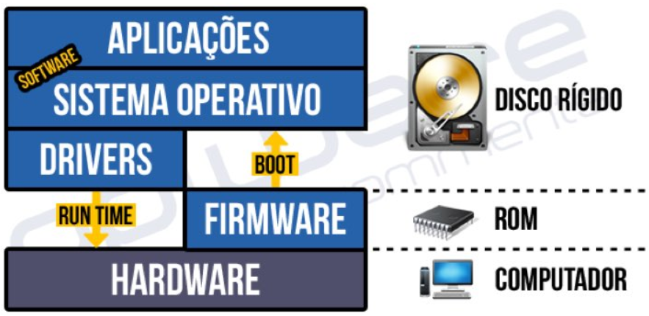
Representação arquitetural
As etapas necessárias para resolver um problema de software dependem das informações fornecidas sobre o problema, que outro software está execução e que hardware está a executar o software, entre outros.
Habitualmente, quando ocorre algum problema, deparamo-nos com uma mensagem de erro ou outra indicação.
A partir desse momento, recorre-se ao processo de solução de problemas, ou debug caso tenha o código fonte, sendo que cada vez mais fácil encontrar na Internet a solução.
Notes:
O hardware do computador aparece como base, seguindo-se o firmware disponível na memória ROM, e os drivers, sistema operativo e as aplicações no disco.

